Slide 1


ALTERNATIVAS Y PROPUESTAS PAI DEL GRAO-COCOTERS
UR3 16-17 B
JUESAS ORDAZ, RAQUEL
CRACOGNA BLASCO, FRANCA
ILIEVA ANGELOVA, IVET

Slide 2
ÍNDICE
¿Qué pensamos del PAI del Grao-Cocoters?
  Valoración de la situación actual:
    Metropolitana, territorial, supramunicipal
    Estructura: fragmento de la ciudad
    Detalle morfológico del diseño y los usos propuestos en el plan aprobado
  En otro nivel de reflexión meta-urbanístico:
    ¿Cabe otro PAI en Valencia?
    ¿Son recuperables los terrenos como no-urbanos?
  Diversas alternativas:
    Mantener el uso residencial o cambiar la ordenación
    Reformular el uso lucrativo que hay propuesto
    Cambiar a un uso dotacional
    Mantenerlo como esta
    Propuestas y modelos multifuncionales
¿Qué hacemos en el PAI del Grao-Cocoters?
  ¿Qué podemos hacer en esta extensión de terreno?
  ¿Qué usos podemos darle, cuales son viables y cuales no?

Slide 3
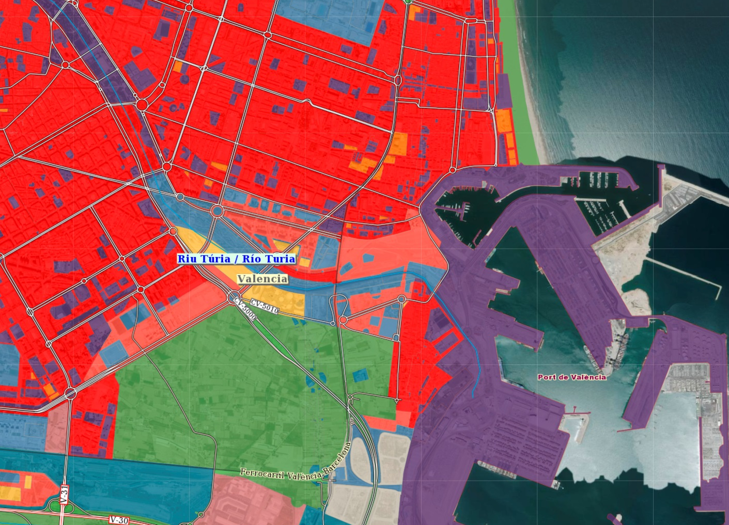
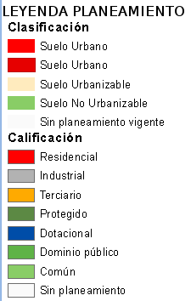
1. Valoración de la
situación actual
  Metropolitana, territorial, supramunicipal
  Estructura: fragmento de la ciudad
  Detalle morfológico del diseño y los usos propuestos en el plan aprobado
En el entorno del PAI encontramos:
En la zona norte:
  Una gran superficie de uso residencial de alta densidad.
En la zona este:
  Puerto, de uso industrial.
En la zona sur:
  Está bordeado por el antiguo cauce del rio Turia, por una gran superficie de huerta , el barrio de Nazaret y la ZAL.
En la zona oeste:
  Una zona residencial de baja densidad, entorno a la cual se organizan una serie de edificios con carácter lucrativo, como centros comerciales o la Ciudad de las Artes y de las Ciencias.
PAI del Grao

Slide 4
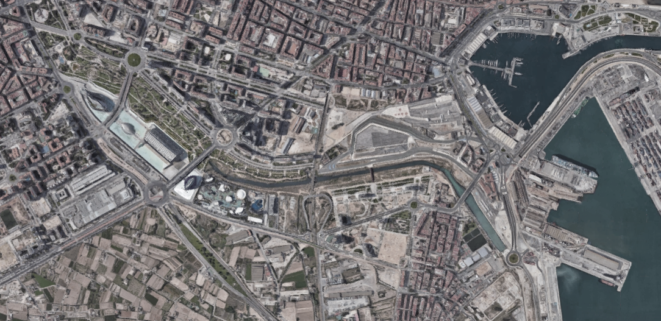
1. Valoración de la
situación actual
  Metropolitana, territorial, supramunicipal
  Estructura: fragmento de la ciudad
  Detalle morfológico del diseño y los usos propuestos en el plan aprobado
LEYENDA ESTRUCTURAL
Estructura que influye en el PAI del Grao:
circuito fórmula 1→ incide de forma directa en prácticamente toda la zona.
Oeste la conexión del PAI con el resto de la ciudad se ve interrumpida por → vías del ferrocarril.
En el este la Avda. del Ingeniero Manuel Soto, nos establece una conexión entre los barrios marítimos del norte, el puerto, el área afectada por el PAI y el barrio de Nazaret.
La falta de una terminación del antiguo cauce del rio Turia, que actúa como una barrera física con el barrio de Nazaret.
PAI del Grao
Vías de ferrocarril
Vías principales
Antiguo cauce del rio Turia
Circuito de la Fórmula 1

Slide 5
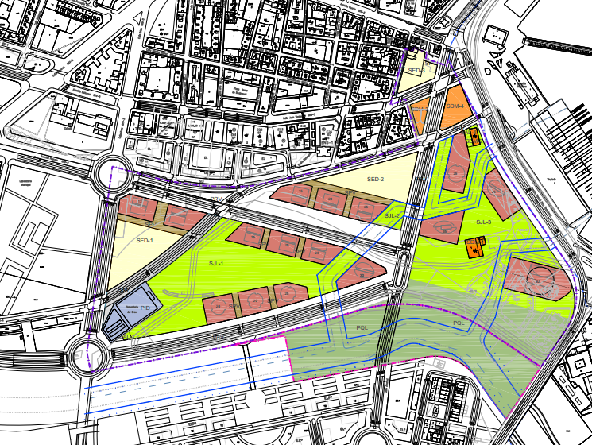
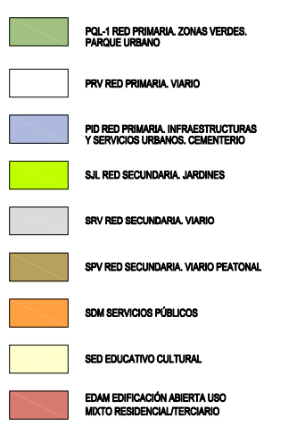
1. Valoración de la
situación actual
  Metropolitana, territorial, supramunicipal
  Estructura: fragmento de la ciudad
  Detalle morfológico del diseño y los usos propuestos en el plan aprobado
Superficies de usos del PAI del Grao:
Superficie total: 400.000 m²
Zona verde: 170.000 m² → 42,5%
Canales: 28.000 m² → 7%
Uso terciario: 60.000 m² → 15%
Uso dotacional: 36.000 m² → 9%
Uso privado: 80.000 m² → 20%

Slide 6
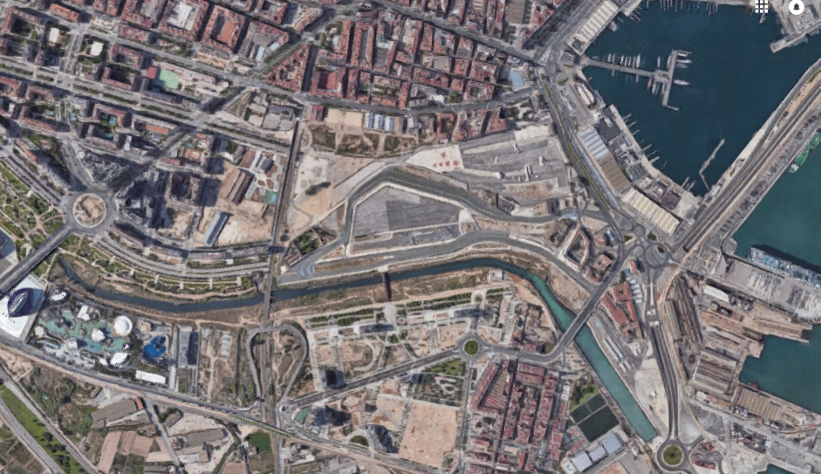
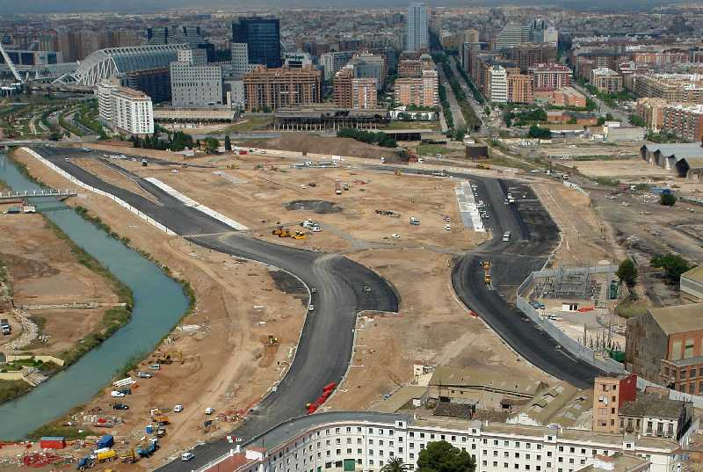
2. En otro nivel de reflexión
meta-urbanístico
    ¿Cabe otro PAI en Valencia?
    ¿Son recuperables los terrenos como no-urbanos?
    ¿Cabe otro PAI en Valencia? → PAI necesario →¿Por qué?
Es un área situada en el punto de conexión de zonas muy diferentes de la ciudad → Potenciar la calidad del lugar
Mejorar la situación marginal de los barrios de Nazaret y el Cabanyal
Establecer un final para el viejo cauce del rio Turia → Conexión entre la ciudad y el puerto.
    ¿Son recuperables los terrenos como no-urbanos? → Consideramos que no
Demasiados daños físicos en la zona → El terreno es prácticamente irrecuperable
  Circuito de la Fórmula 1 → Destrucción del terreno casi en su totalidad.
Mejoras en diferentes aspectos para resolver los problemas de los alrededores → Respondiendo así a las condiciones actuales del entorno.
En definitiva las condiciones del lugar han cambiado, no permiten volver a estos usos.

Slide 7
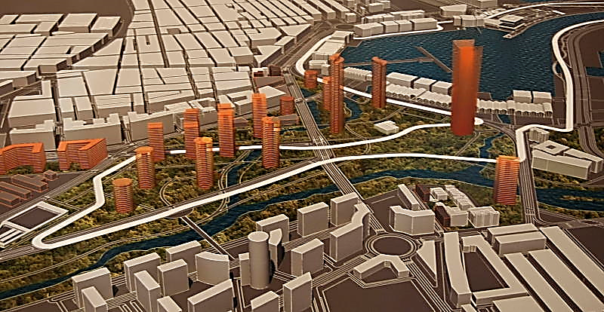
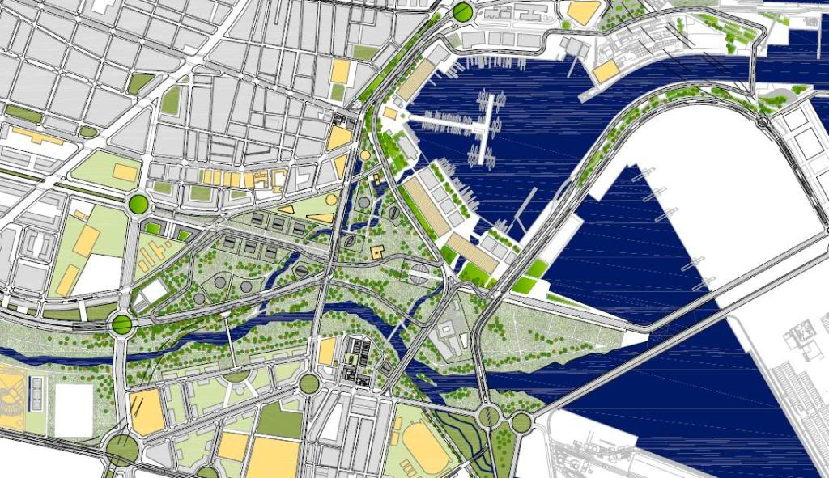
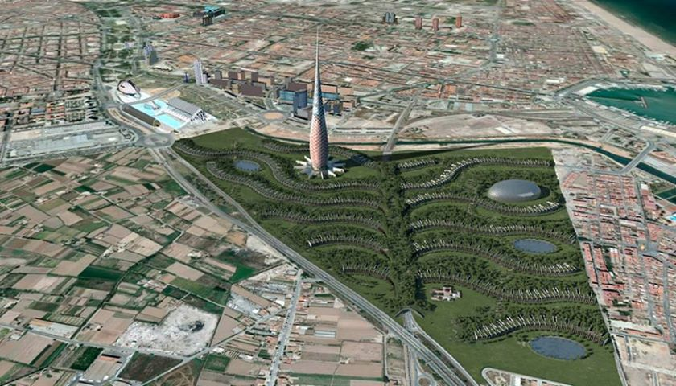
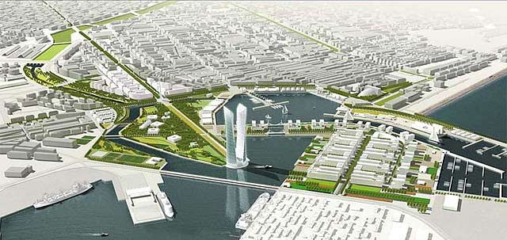
  3. Diversas alternativas
    Mantener el uso residencial o cambiar la ordenación
    Reformular el uso lucrativo que hay propuesto
    Cambiar a un uso dotacional
    Mantenerlo como esta
    Propuestas y modelos multifuncionales
El delta verde de Nouvel
Porpuesta Von Gerkan
Proyecto del rascacielos La Llum, 501 metros de torre en forma de llama que se planteó para el PAI de El Grao tras ser rechazado en Nueva York.

Slide 8
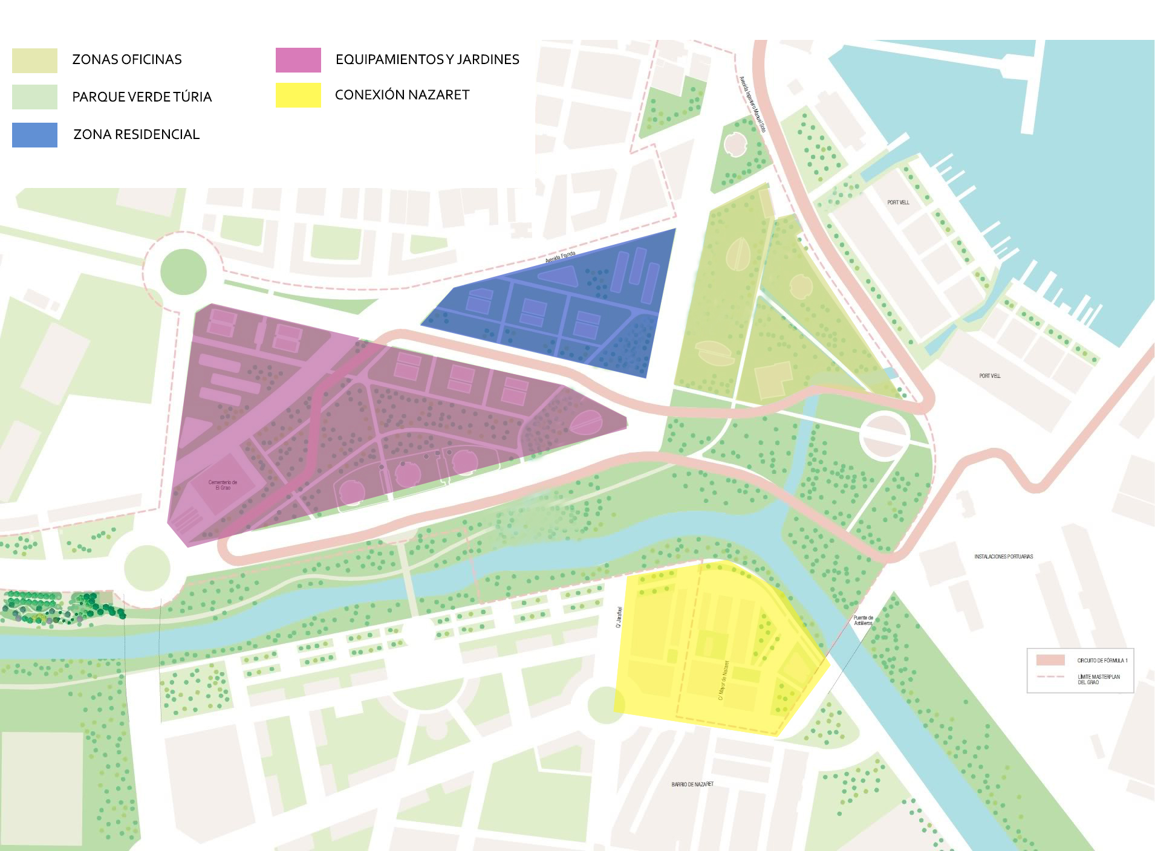
¿Qué hacemos en el PAI
del Grao-Cocoters?
    ¿Qué podemos hacer en esta extensión de terreno?
    ¿Qué usos podemos darle, cuales son viables y cuales no?

